Slide 1
KONTRAK dan SILABUS METODOLOGI PENELITIAN
Teknik Informatika 2016/2017

Slide 2
Identitas Mata Kuliah
Nama Mata Kuliah : Metodologi Penelitian
Kredit : 2 SKS (2x50 menit)
Semester : V
Tingkat : III
Jenjang : Strata Satu
Program Studi : Teknik Informatika
Dosen Pengampu : Irawan afrianto, S.T., M.T.

Slide 3
Deskripsi Mata Kuliah
Matakuliah ini menguraikan tentang metode penelitian, masalah penelitian, studi kepustakaan, teknik pengumpulan data, teknik sampling, pembuatan proposal dan laporan penelitian.
Tujuan
  Mahasiswa dapat mengetahui langkah-langkah yang harus dilakukan dalam melaksanakan sebuah penelitian.

Slide 4
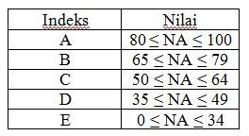
Metode Perkuliahan
Diskusi
Quiz
Tugas
Penilaian
  Mahasiswa dapat mengetahui langkah-langkah yang harus dilakukan dalam melaksanakan sebuah penelitian.
Nilai Akhir (NA) = 10 % Kehadiran + 20% Tugas + 20 % Quiz + 25% UTS + 25% UAS

Slide 5
Aturan Perkuliahan
Aturan perkuliahan matakuliah ini adalah sebagai berikut :
  Mahasiswa berhak mendapatkan nilai kehadiran jika total kehadiran dalam satu semester ≥ 75%.
  Mahasiswa mengikuti perkuliahan sesuai dengan kelasnya masing-masing (tidak diperkenankan pindah-pindah kelas) & melakukan absensi sesuai dengan kelas yang diikutinya.
  Mahasiswa yang terlambat memasuki ruang kuliah lebih dari 15 menit, tidak diperkenankan mengikuti perkuliahan & absensi dianggap alpa. Hal tersebut berlaku tanpa pengecualian dan demikian pula untuk dosen yang mengajar kecuali telah disepakati sebelumnya.
  Ujian susulan UTS diperbolehkan jika mahasiswa yang bersangkutan dapat menunjukkan bukti autentik.
  Semua tugas harus diserahkan pada waktu yang telah ditentukan. Jika mahasiswa terlambat mengumpulkan tugas, maka nilai yang bersangkutan sama dengan nol.
  Tidak ada Quiz susulan ataupun penggantian dengan tugas, bagi mahasiswa yang tidak mengikuti Quiz.

Slide 6
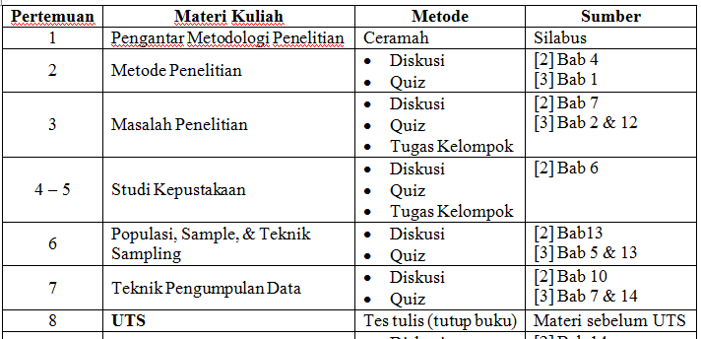
Materi Perkuliahan

Slide 7
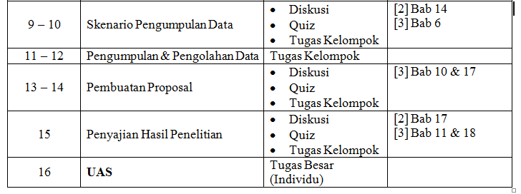
Materi Perkuliahan

Slide 8
Referensi
Guritno, S., Theory and Application of IT Research (Metodologi Penelitian Teknologi Informasi), Penerbit Andi Yogyakarta, 2011.
Nazir, M., Metode Penelitian, Penerbit Ghalia Indonesia, 2005.
Sugiyono, Metode Penelitian Kombinasi (Mixed Methods), Penerbit Alfabeta, Bandung, 2013.
Zainal A Hasibuan, Metodologi Penelitian Pada Bidang Ilmu Komputer Dan Teknologi Informasi – Konsep, Teknik dan Implementasi – Fakultas Ilmu Komputer – Universitas Indonesia, 2007

Slide 9
Terima Kasih
KELAS ONLINE :
METLIT4 -> METLIT4-2016/2017
METLIT5 -> METLIT5-2016/2017
METLIT6 -> METLIT6-2016/2017
METLIT7 -> METLIT7-2016/2017
Situs : kuliahonline.unikom.ac.id

